Slide 1
Росія. 1960-1980 роки.

Slide 2
Освіта
Підготувала: Прокопенко Ірина, ФМ-11

Slide 3
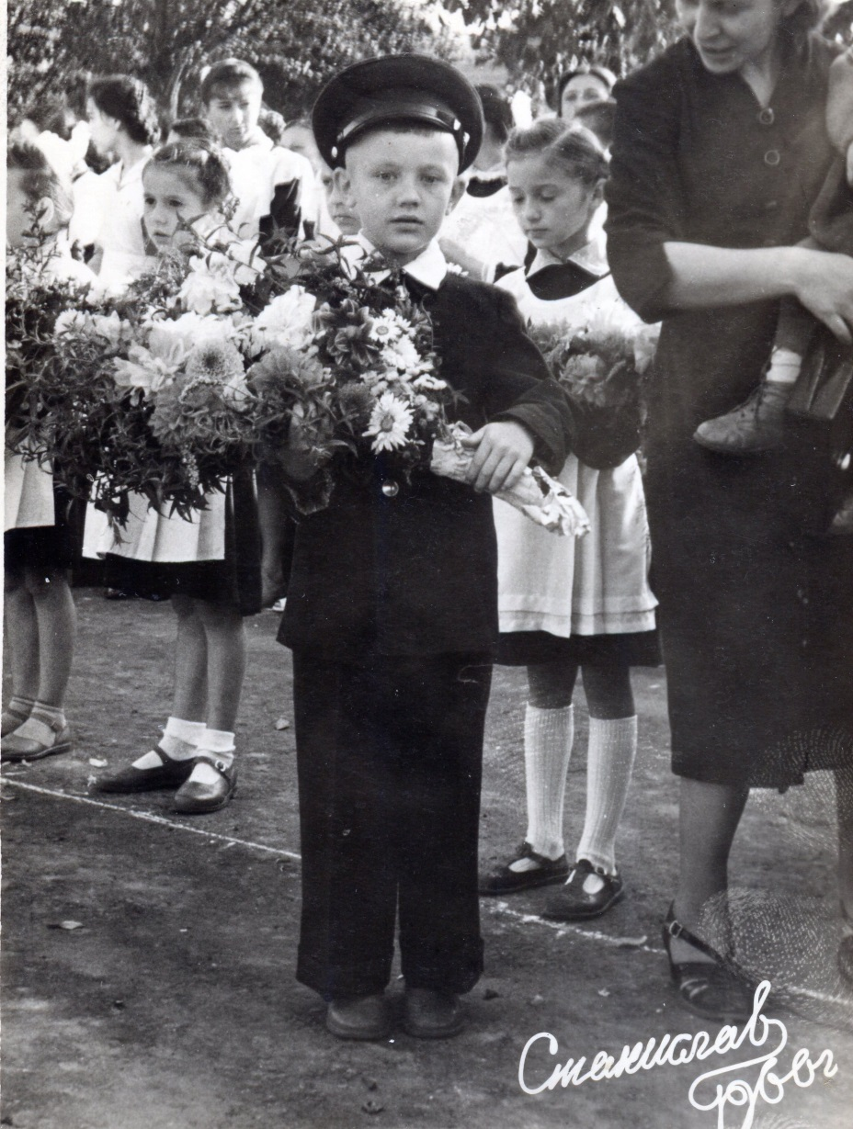
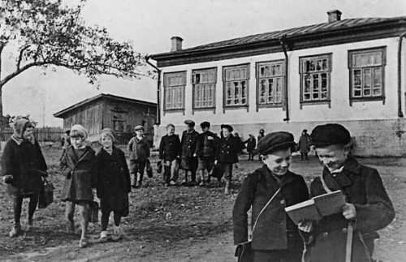
1966 р. – початок впровадження загальнообов’язкової десятирічної освіти

Slide 4
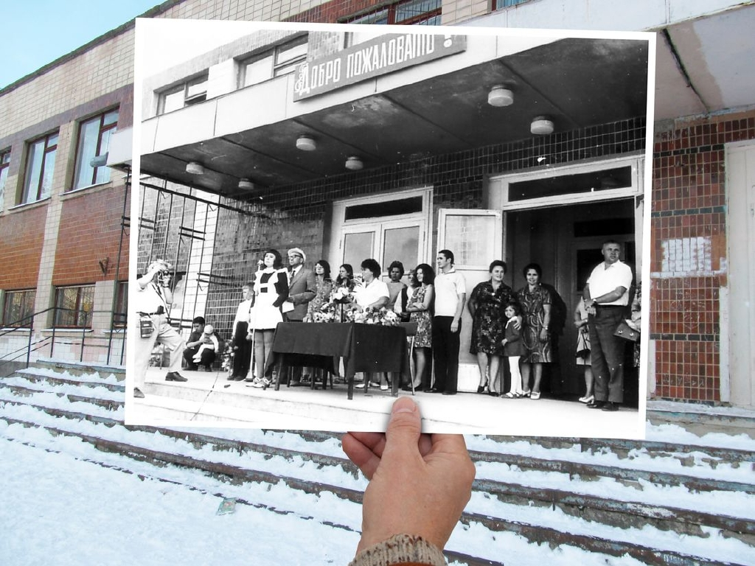
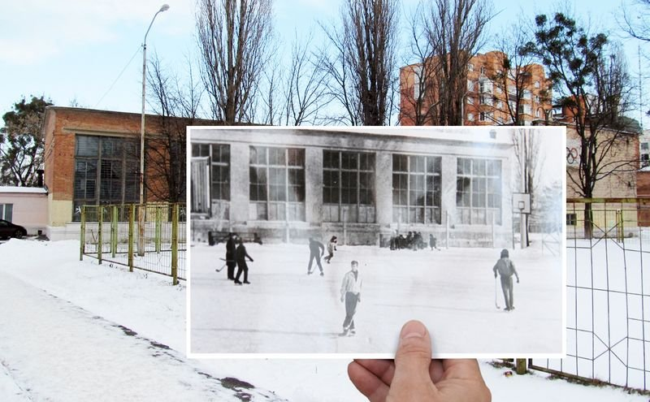
У 1972 р. Центральний комітет КПРС і Рада міністрів СРСР ухвалили постанову «Про завершення переходу до загальної середньої освіти молоді та подальший розвиток загальноосвітньої школи».

Slide 5
Негативна сторона
Освіта в УРСР стрімко відставала від науково-технічного процесу і не відповідала потребам часу
Рівень та якість підготовки фахівців як у республіці, так і в СРСР в цілому, значно відставав від світового
Закріплення пріоритетності російської мови

Slide 6
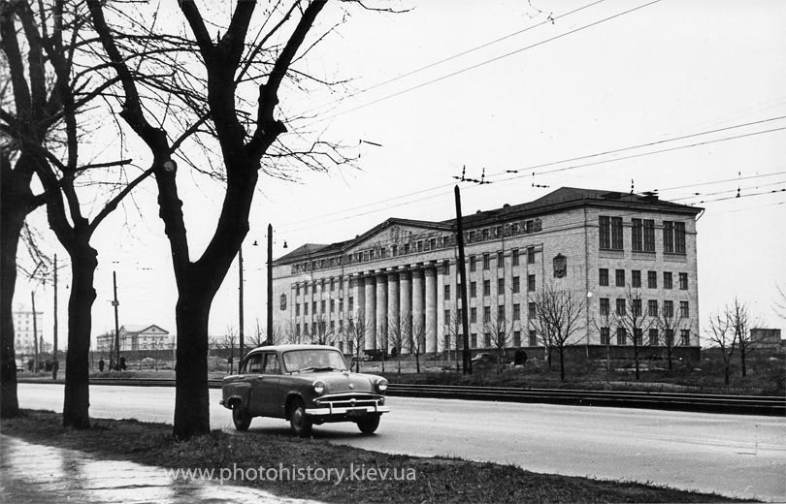
1984 р. – схвалення реформи загальноосвітньої та професійної школи

Slide 7
Література
Підготувала: Грабенко А., ФМ-11

Slide 8
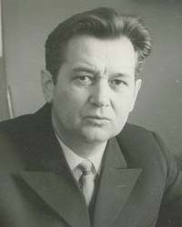
Олесь Гончар
Поповнив скарбинцю української літератури такими творами, як "Тронка", "Циклон", "Собор", "Берег любові".

Slide 9
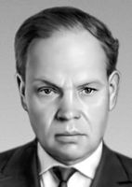
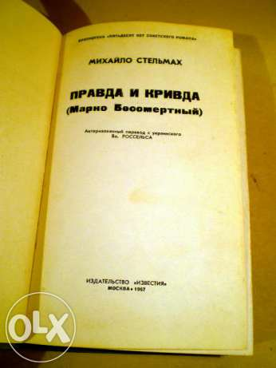
Михайло Стельмах
Його романи "Дума про тебе", "Правда і кривда", "Чотири броди« стали помітним явищем літературно-мистецького життя.

Slide 10
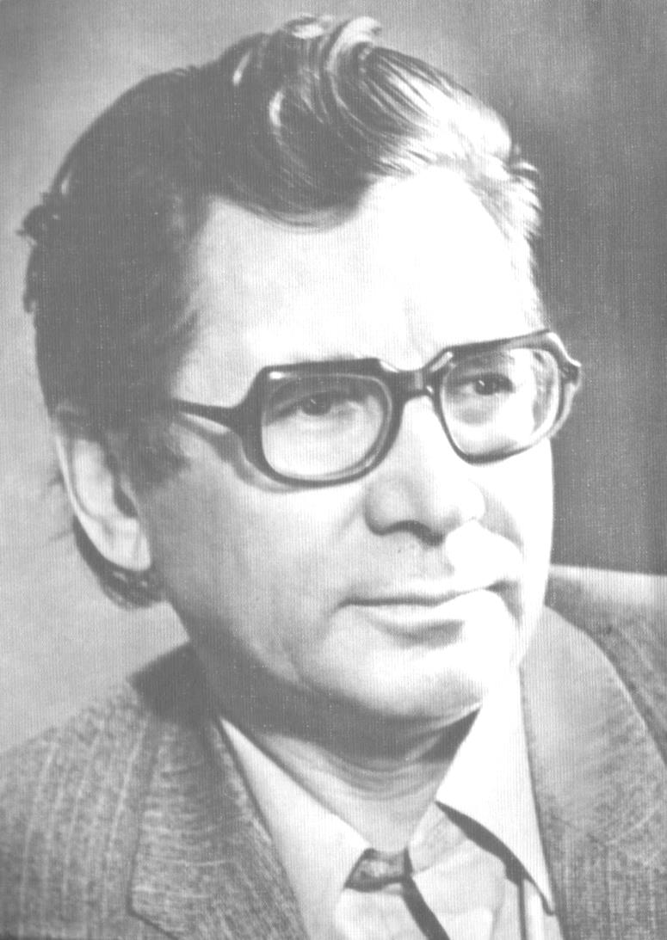
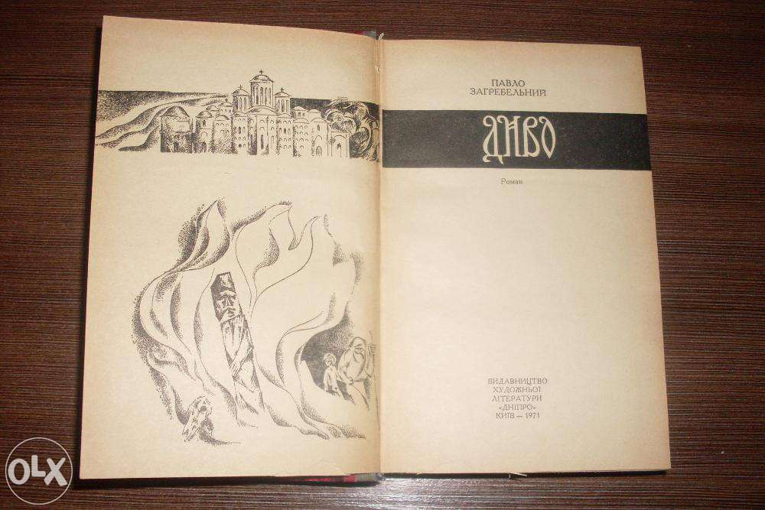
П. Загребельний – автор ледь не перших вітчизняних "бестселерів"

Slide 11
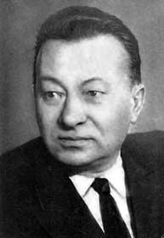
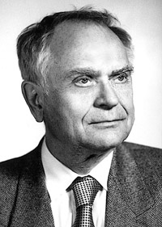
Велика популярність пісень, написаних на слова А. Малишка («Пісня про рушник»), М. Сингаївського «Чорнобривці»), Д. Павличка («Два кольори»)
А. Малишко
Д. Павличко

Slide 12
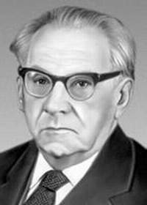
Завдяки М. Рильському було посмертно реабілітовано поетів О. Олеся, М. Вороного. Також він домігся перевидання творів видатних українських композиторів XVIII— XIX ст. М. Березовського, Д. Бортнянського, А. Веделя.

Slide 13
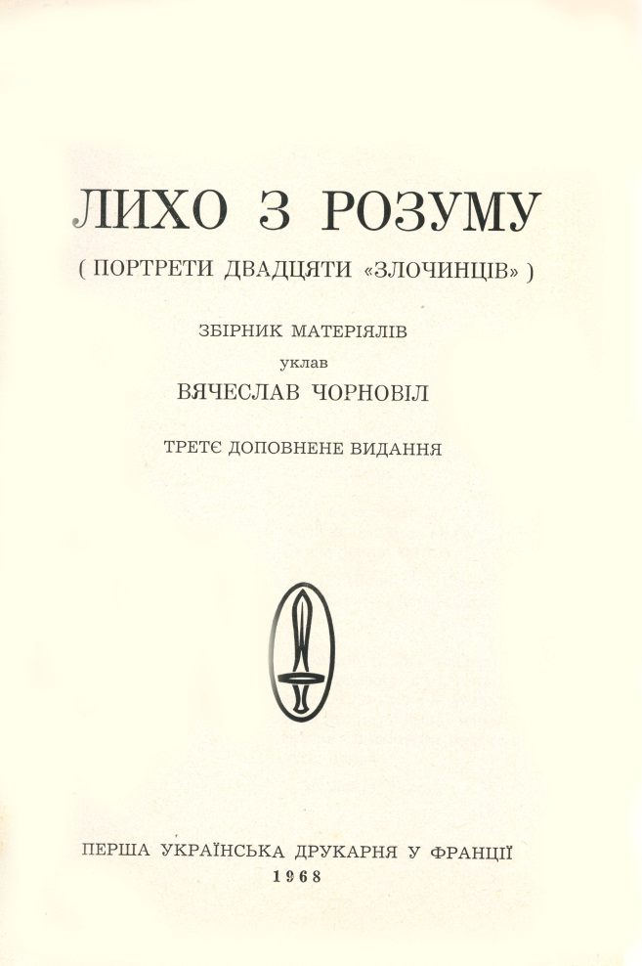
Друга половина 60-х років стала епохою самвидаву, насамперед політичної публіцистики.

Slide 14
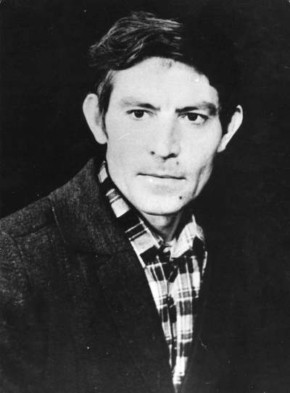
Василь Стус – поет, літературознавець, критик

Slide 15
Образотворче мистецтво
Підготувала: Савченко М., ФМ-12

Slide 16
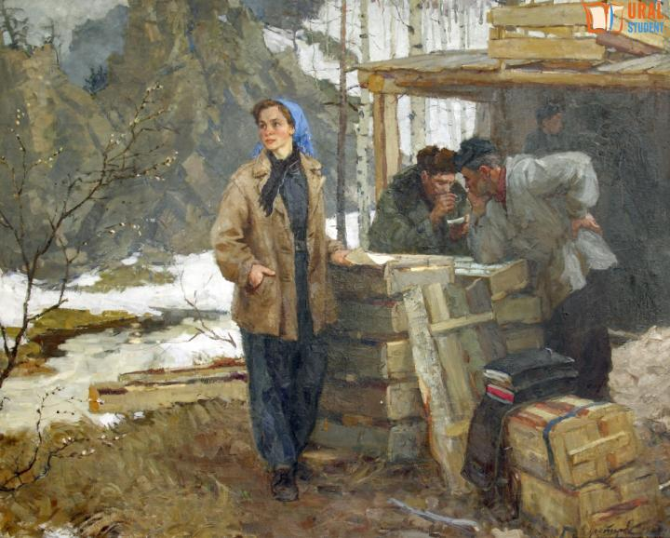
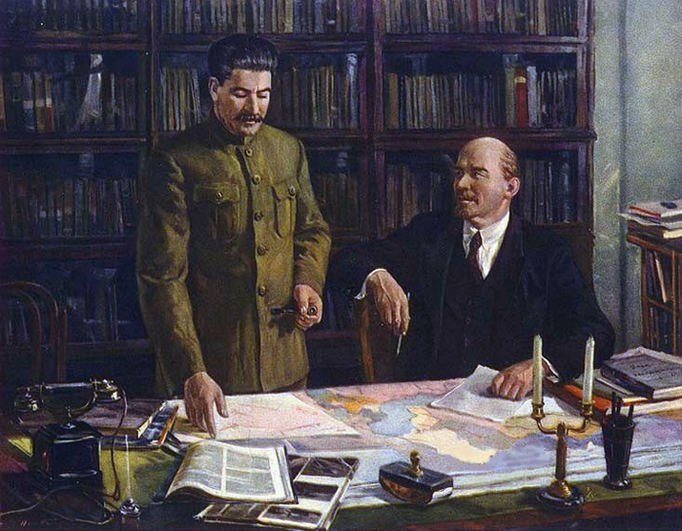
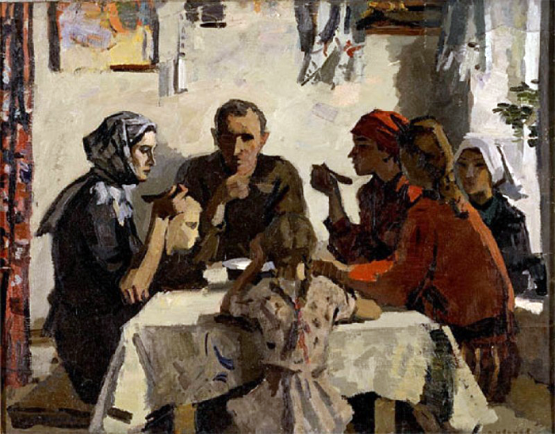
Основною темою був героїзм народу у війні та в роки відбудови, звеличення праці трударів колгоспних полів і великих будов тощо.
Розвивалася радянська школа живопису.
Образотворче мистецтво перебувало під тиском тоталітарного режиму.

Slide 17
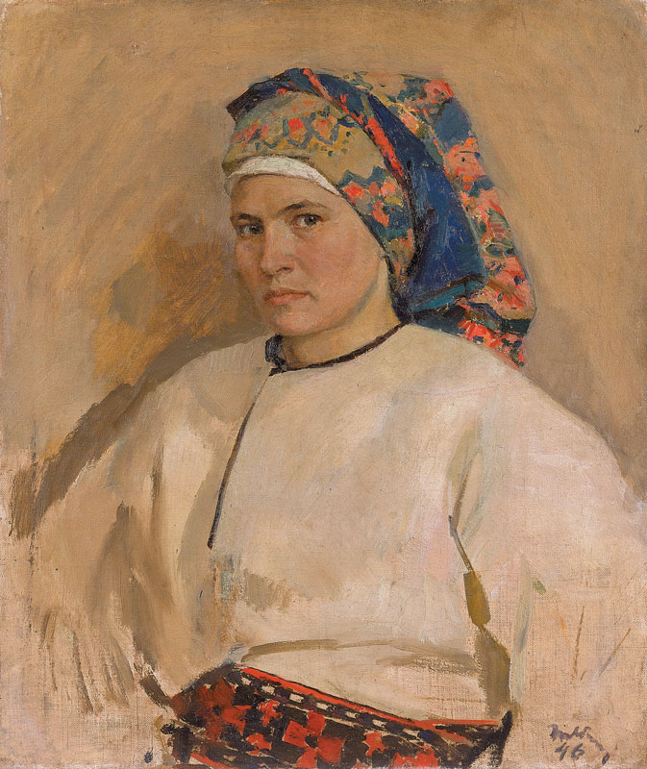
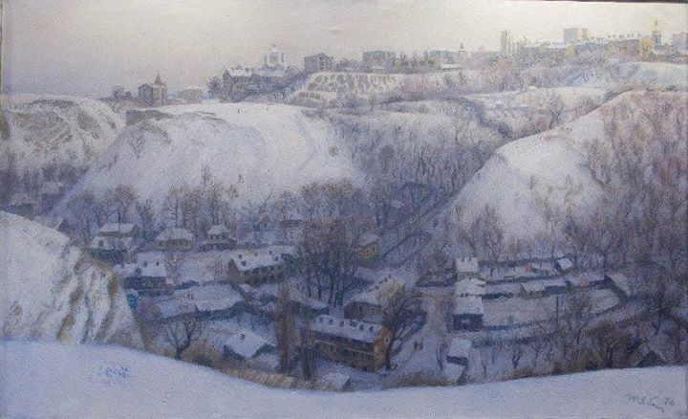
Яблонська Тетяна Нилівна
"Зима у старому Києві"
(1976)
«Автопортрет в українському костюмі»
(1946)

Slide 18
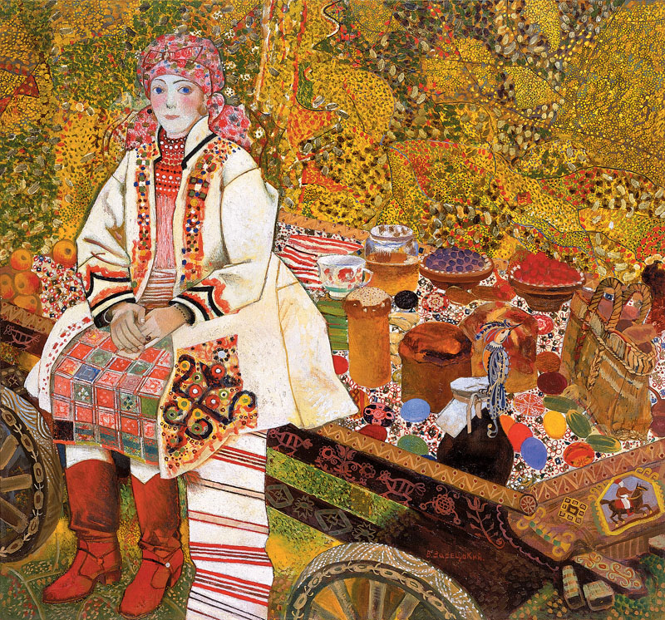
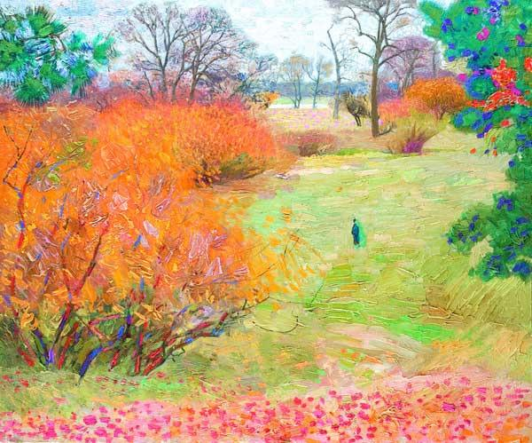
Зарецький Віктор Іванович
«Солдатка»
(1987)
«Луг в Конче-Заспе»
(1987)

Slide 19
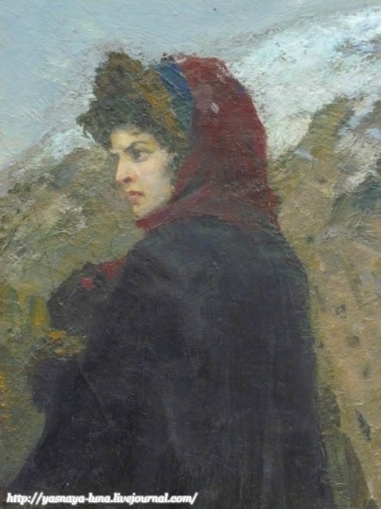
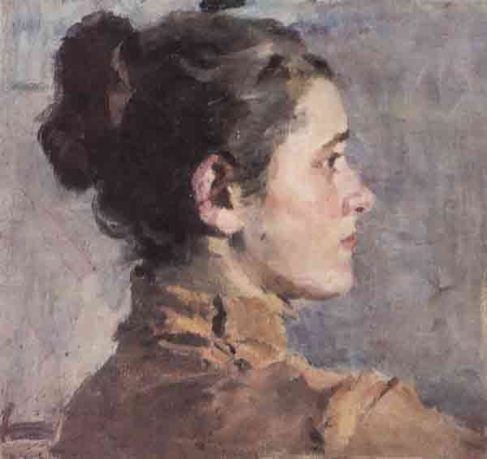
Пламеницький А.А. "В Сибирь"
(1957)
Божий М. «Женский портрет”
(1960)

Slide 20
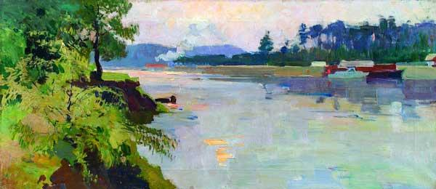
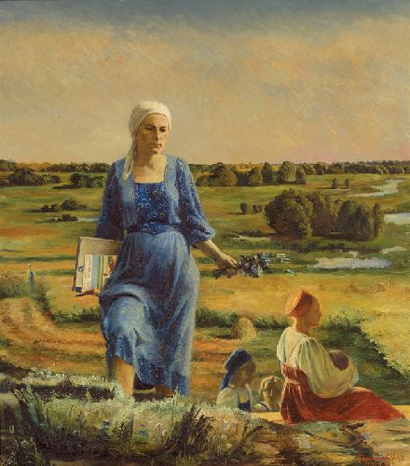
Лопухов А.М. «Вечер над рекой»
(1957)
Г. Бородай «Пам’яті О.Венеціанова»
(1979-1980)

Slide 21
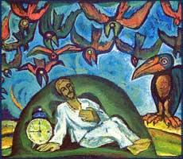
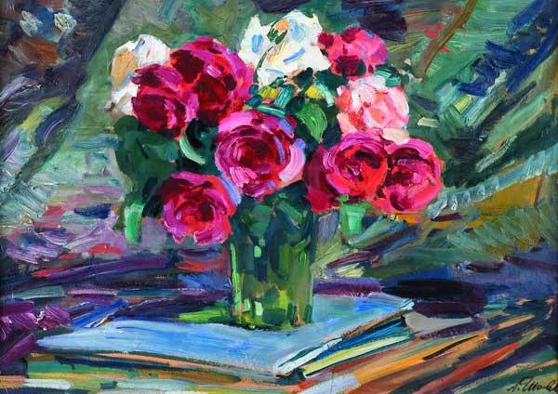
А.Шовкуненко «Троянди»
(1960)
О.Заливаха «Доля»
(1970)

Slide 22
Архітектура
Підготував: Руснак Д., ФМ-12

Slide 23
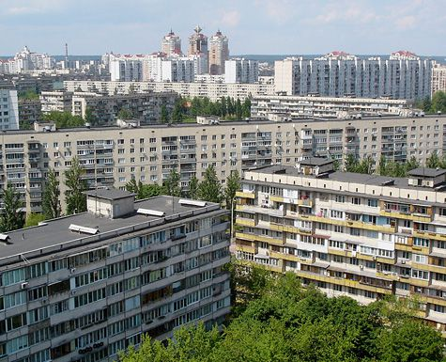
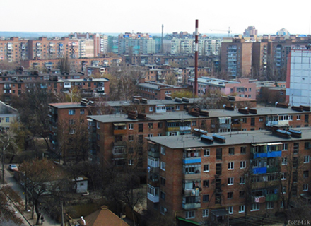
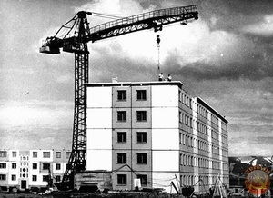
Першочерговим завданням у цей період стало зведення житла, потреба в якому була дуже нагальною. Архітектори і будівельники шукали оптимальних шляхів до розв'язання цієї проблеми. Було розроблено типові проекти, за якими здійснювалася забудова міст і сіл. З одного боку, це було позитивним явищем, оскільки люди одержували житло, а з іншого — негативно позначилося на художній виразності архітектурних споруд. Масова житлова забудова 60—70-х років задовольняла потребу в житлі, однак внаслідок ігнорування принципу неповторності було втрачено національну своєрідність архітектури. За даними дослідників, 90 % житлових і 80 % культурно-побутових споруд у містах і селищах зводилися за типовими проектами.

Slide 24
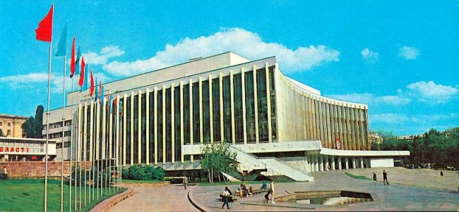
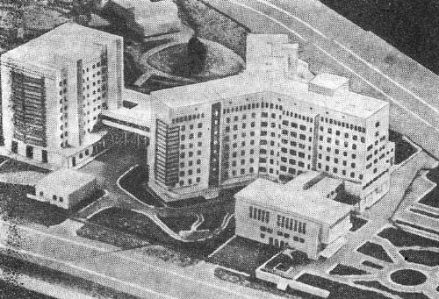
Архітектура в цей період позбулася еклетичних помпезних рис сталінських часів і стала ближчою до західного коне- труктивізму. Водночас її позначали, особливо в масових забудовах, стандартизація, уніфікація, а часто й відвертий примітивізм. Проте в царині зведення індивідуальних громадських будівель було створено і реалізовано багато незаперечне цікавих архітектурних проектів.
Визначними архітектурними спорудами 60—80-х років стали Палац «Україна» (архітектор Є. Маринченко та ін.),
Науково-дослідний інститут педіатрії, акушерства і гінекології (архітектори Д. Попенко, А. Лось, Г. Чорний)

Slide 25
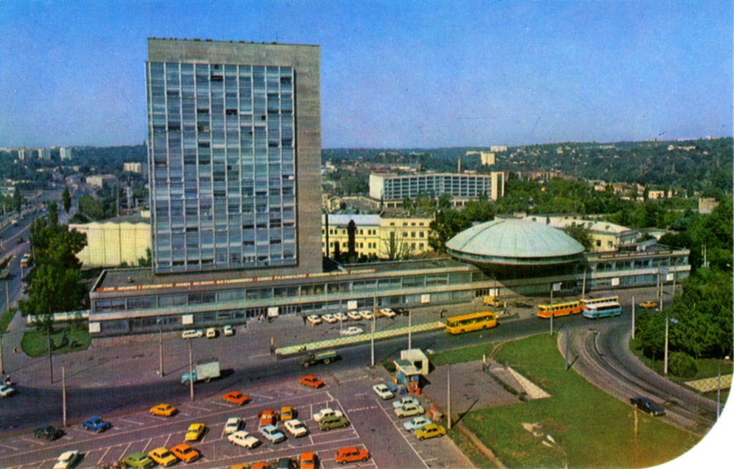
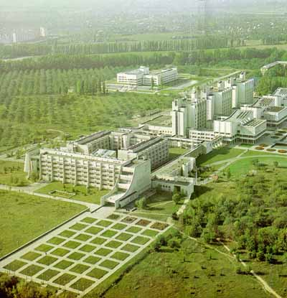
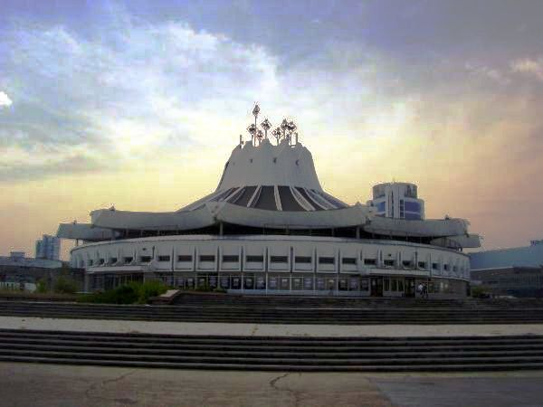
Нові корпуси Київського національного університету (архітектори В. Ладний, В. Коломієць, В. Морозов)
Цирк у Дніпропетровську (архітектори П. Нірінберг і
С. Зуба-рьов)
Будинок інституту технічної інформації (1971, архітектори Л. Новиков, Ю. Броєв) у Києві

Slide 26
Музика
Підготувала: Доровська Л., ФМ-12

Slide 27
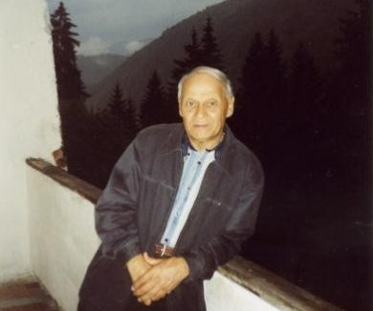
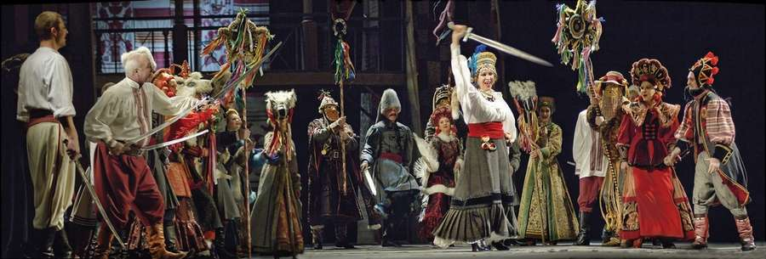
Л. Грабовський
В. Годзяцький
«Назар Стодоля»
К. Домінчина

Slide 28
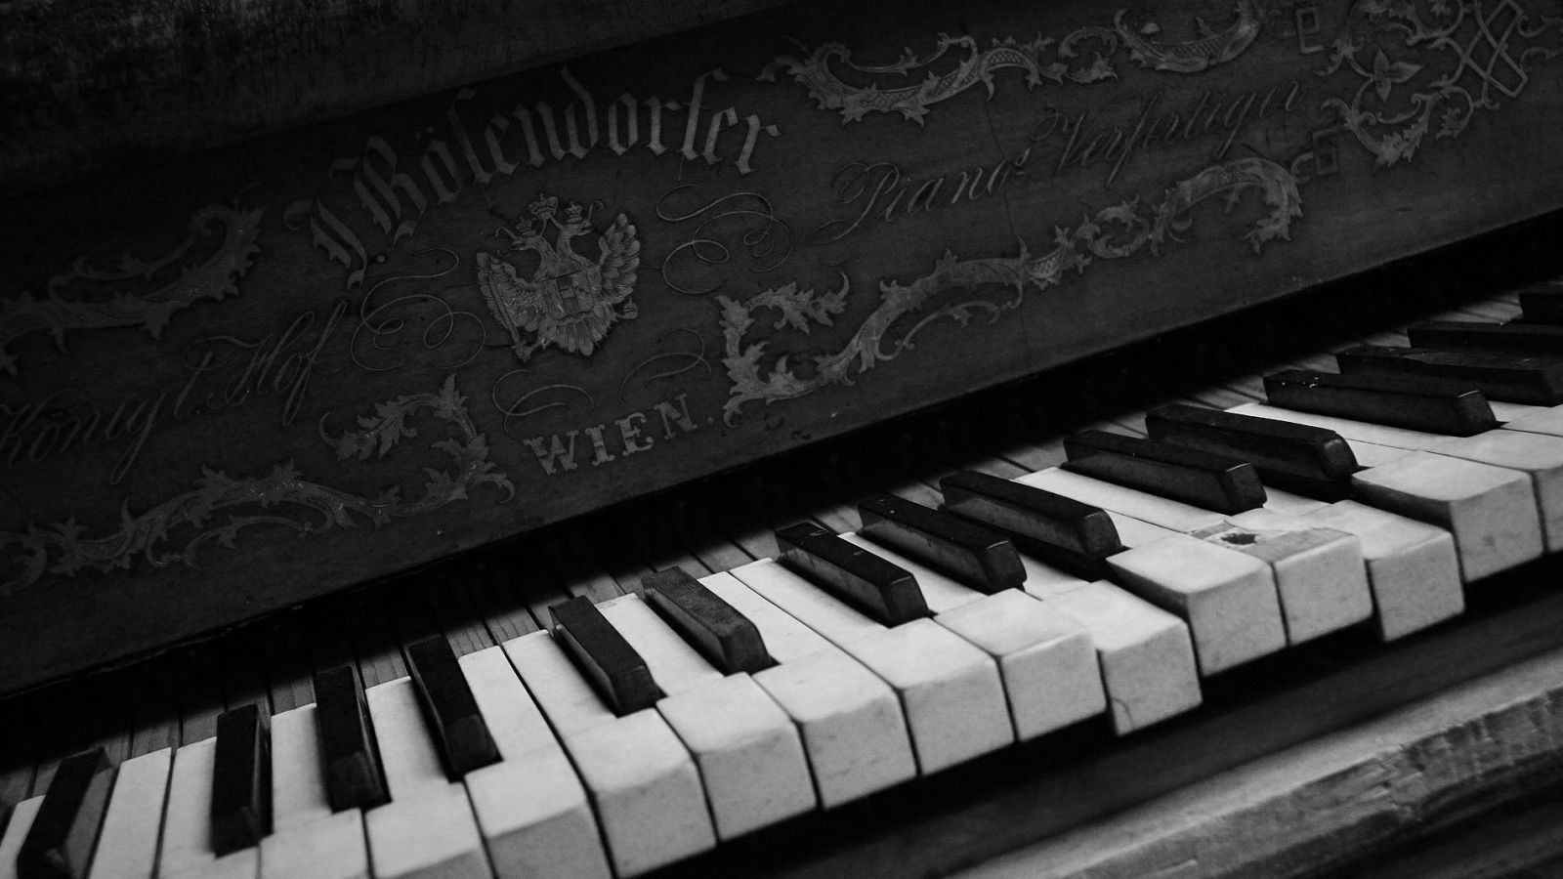
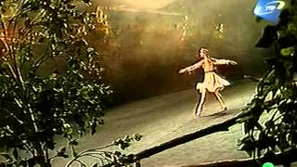
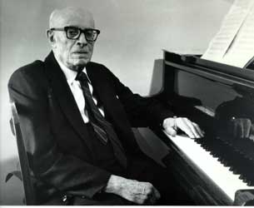
«Тіні забутих предків» В. Кирейка
«Украдене щастя» Ю. Мейтуса

Slide 29
«Я піду в далекі гори»
В. Івасюк
«Червона рута»

Slide 30
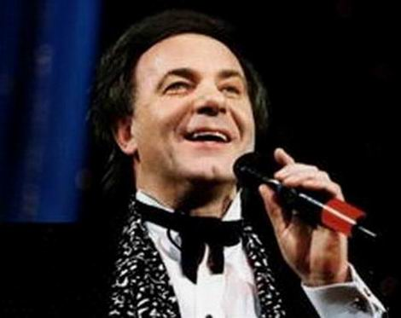
Василь Зінкевич
Софія Ротару
Назарій Яремчук

Slide 31
Театр
Підготувала: Єремченко А., ФМ-11

Slide 32
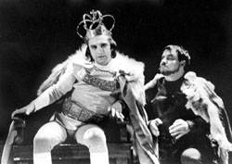
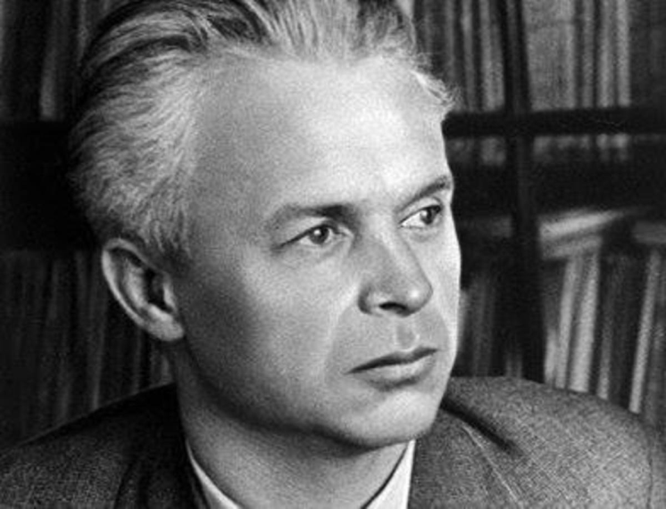
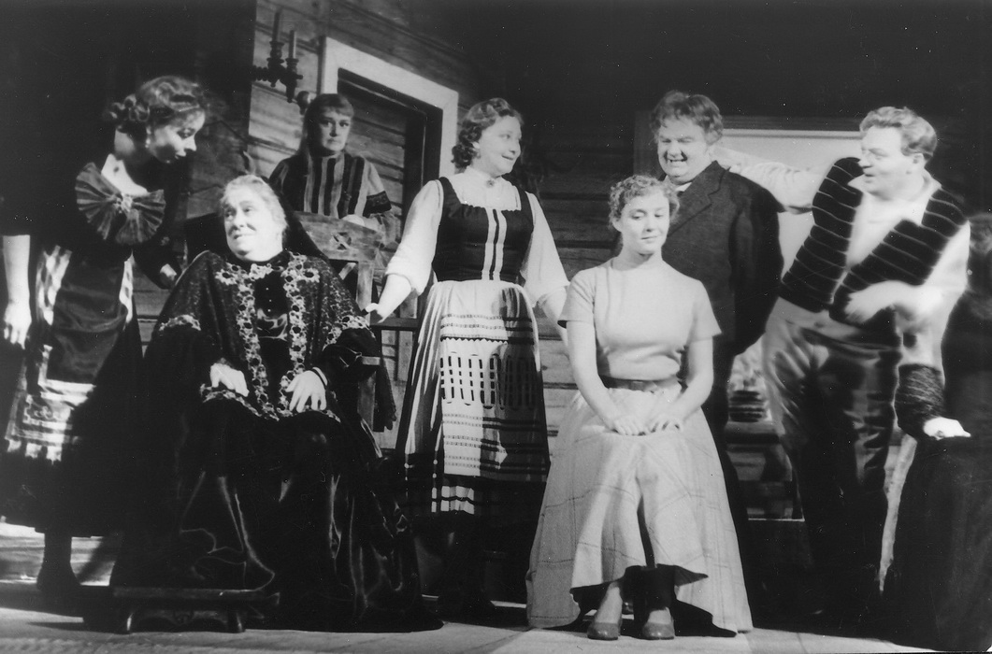
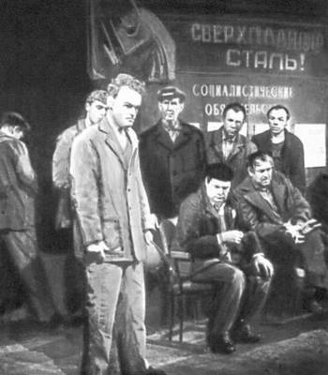
«Фауст і смерть» О. Левади
Олександр Довженко
«Веселка» М. Зарудного
«Сталевари»

Slide 33
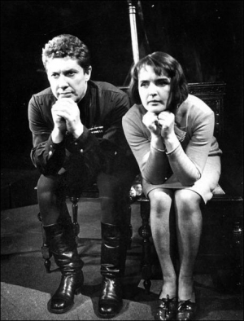
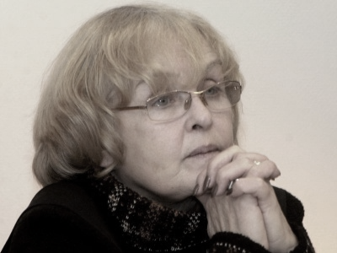
«Варшавська мелодія». Ада Роговцева
Вистава з'явилась у кінці 1967-го, протрималась на сцені майже два десятиріччя і була показана 670 разів.
Сцена із вистави «Варшавська мелодія» у Київському театрі россійської драми. Ада Роговцева у ролі польки Гелени.

Slide 34
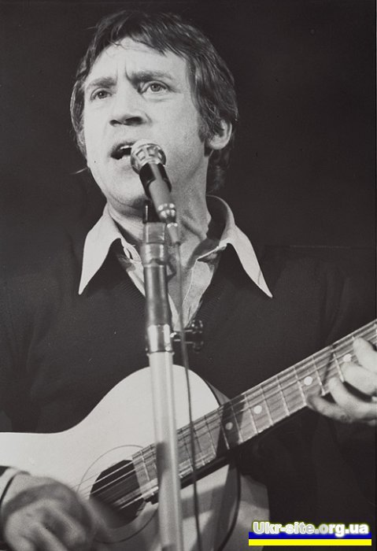
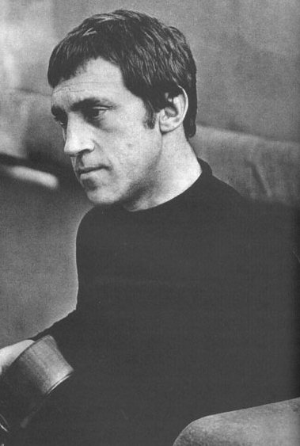
Володимир Висоцький
Роки активності : 1959—1980

Slide 35
Український кінематограф
Підготувала: Корогод Б., ФМ-11

Slide 36
Олександр Довженко

Slide 37
Сергій Параджанов

Slide 38
Юрій Іллєнко

Slide 39
«Доктор Айболить і його звірі»

Slide 40
«Як їжачок і ведмедик міняли небо»

Slide 41
«Як козаки куліш варили»

Slide 42
Леонід Биков

Slide 43
Леонід Осика

Slide 44
Юрій Іллєнко світового ґатунку
«Вечір на Івана Купала»
«Криниця для спраглих»

